Slide 1





PRESENTATION
표 형식 데이터에 대한
딥러닝을 활용한 암 발병 예측
지도교수 : 송길태
201824604 최지광
201924493 서진욱
201924496 송민재

Slide 2




CONTENT
목차
01
과제 목표
02
과제 배경
표 형식 데이터에 대한 딥러닝 모델 성능 향상
03
과제 내용
딥러닝 모델 및 웹 서비스 개발
04
결과 분석
결과 분석 및 시각화
05
결론 및 향후 연구방향
06
주요 일정
02

Slide 3



PROJECT GOALS
1. 과제 목표
표 형식 데이터에 대한
딥러닝 모델 성능 향상
Explainable AI(SHAP)를 통한 결과 해석
01
02
PROJECT
GOALS
시각화 및 자료 분석
암 예측 모델 개발 및 서비스
03
04
03

Slide 4








PROJECT BACKGROUND
2. 과제 배경
SAINT
기술 스택
DJANGO
2. NGINX
3. GUNICORN
4. DOCKER
5. AWS
표 형식 데이터는 다수의 DISCRETE, CONTINUOUS 분포를 가지는 FEATURE의 연관성을 위치정보에 의존하지 않고 찾아야 하는데 이러한 표 형식 데이터를 위해 특화된 모델이 SAINT(SELF-ATTENTION AND INTERSAMPLE ATTENTION TRANSFORMER) 라고 할 수 있다.
04

Slide 5


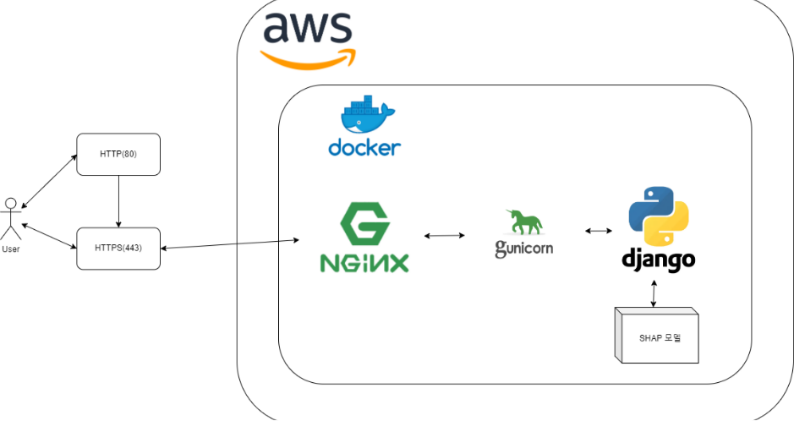

PROJECT CONTENT
웹 서비스 구조
3. 과제 내용
딥러닝 모델 및 웹 서비스 개발
딥러닝 모델(SHAP)
SHAP은 딥러닝 모델의 해석 가능성을 크게 향상하는 강력한 도구이다. 이를 통해 모델의 예측 결과를 이해하고, 모델을 개선하거나 신뢰도를 평가하는 데 도움을 줄 수 있다. 또한 SHAP은 어떤 FEATURE나 FEATURE 그룹이 예측 결과에 가장 큰 영향을 주는지를 도출해낼 수 있다.
05

Slide 6
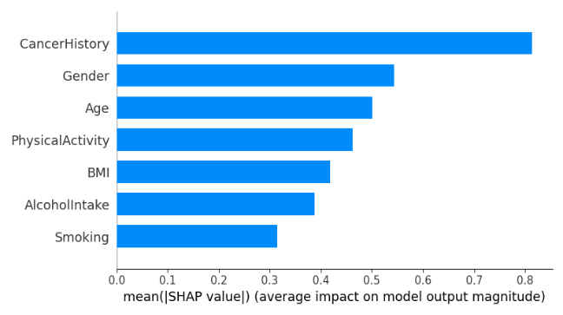
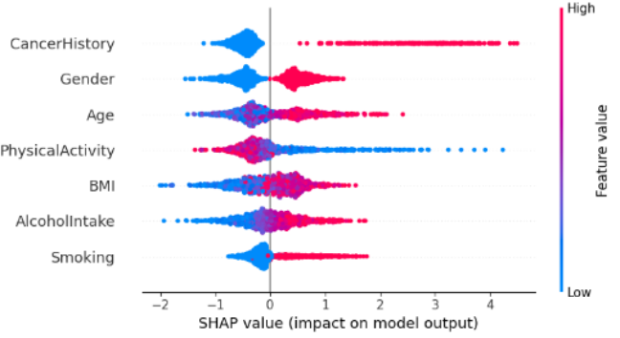
RESULT ANALYSIS
4. 결과 분석
결과 분석 및 시각화
BAR 그래프
점 그래프
06

Slide 7

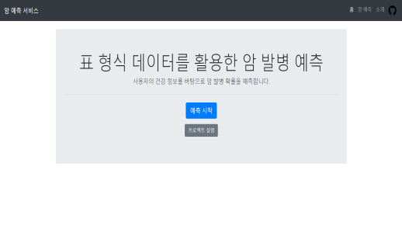
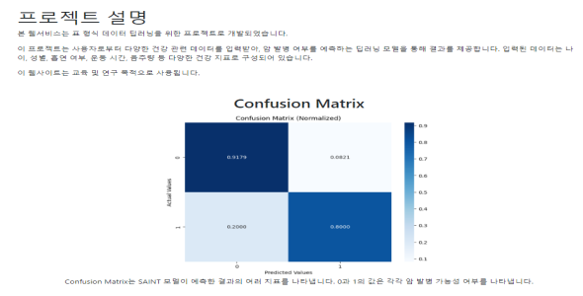
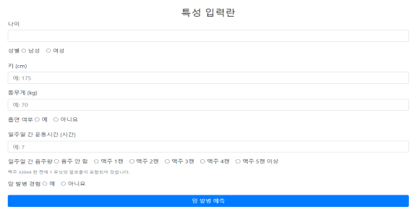
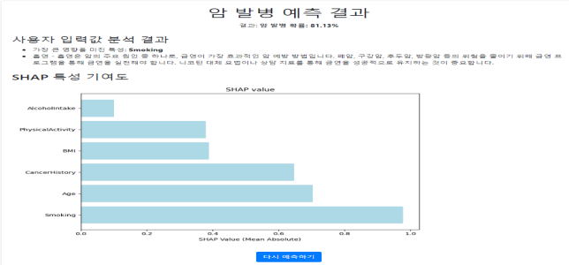
RESULT ANALYSIS
4. 결과 분석
결과 분석 및 시각화
웹 서비스
07

Slide 8




CONCLUSION
5. 결론
SAINT 기반의 SHAP 모델은 표 형식 데이터에서 좋은 예측 결과를 보여주었다
CONCLUSION 1
CONCLUSION 2
표 형식 데이터를 다룰 때, 딥러닝 모델은 머신러닝에 비해 성능이 낮게 나오는 경우가 있다. 이는 딥러닝 모델이 주로 이미지나 텍스트와 같은 비정형 데이터를 다루는 데 최적화되어 있기 때문이다. 하지만 본 연구에서는 이를 극복하기 위해 하이퍼 파라미터 최적화에 집중했고 이를 통해 딥러닝 모델의 성능을 개선할 수 있었다.
SHAP의 강점은 모델의 신뢰성을 높이고 모델 결정에 대한 설명력을 제공하는 것이다. 이에 따라 SAINT 모델의 예측 결과를 더 잘 이해하고 feature importance도 도출할 수 있다.
08

Slide 9







FUTURE RESEARCH DIRECTION
향후 연구 방향
Future Research
Direction
연구 방향 1
연구 방향 2
연구 방향 3
더 풍부한 데이터셋 구하기
암 발병 확률 예측 서비스의 기능 확장
정형 데이터에 대한 딥러닝 성능 향상 및
새로운 모델 구현
09

Slide 10







MAJOR SCHEDULE
6. 주요 일정
 | 5월 | 6월 | 7월 | 8월 | 9월 | 10월
1
2
3
4
5
6
7
주제 선정
데이터 전처리, 딥러닝 모델 선택
모델 성능 구현, 중간 보고서 작성
최종 딥러닝 모델 결정, XAI 구현
암 발병 예측 서비스 개발
서비스 배포, 최종보고서 작성
포스터 작성
10

